Slide 1
أيقونة الصعود
عمل حنا أبو بيضة

Slide 2
أولا: ما هو الصعود الالهي؟
في خميس الصُّعُود نُعيّدُ لصعود ربّنا وإلهنا ومخلّصنا يسوع المسيح إلى السمّاء، وذلك بعد أربعين يومًا من قيامَتِه وظهوره للتّلاميذ. “فيسوعُ هذا الَّذي رُفِعَ عَنكُم إِلى السَّماء سَيأتي كما رَأَيتُموه ذاهبًا إِلى السَّماء” (اعمال 11:1). صعد يسوع الى السماء وعاد الى ملكوته (يوحنا 18: 36) بعد أن أتمَّ عمل الفداء وأكمل خطة الخلاص. فالصُّعُود خاتمة عيد قيامة المسيح وحياته على الأرض. وهذا ما نعبر عنه في قانون الإيمان: لقد صُلب عنّا على عهد بيلاطس البنطي، تألّم ومات وقبر وقام في اليوم الثّالث، كما في الكتب، وصعد إلى السّماء وجلس عن يمين الآب، وأيضا سيأتي بمجد عظيم.

Slide 3
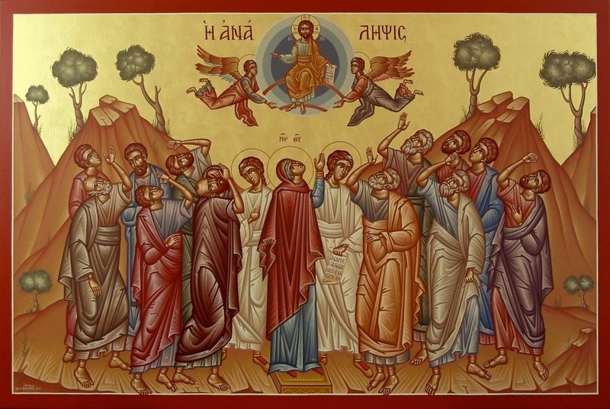
ثانيا:رموز أيقونة الصعود
تشكل أطراف ذراعي الملاكين المرتفعة وقدما البتول ثلاث نقط لمثلث منتظم . ويميّز هذا عن مجموع الرسل,فينقل بجلاء صورة الثالوث الأقدس الذي الكنيسة علامته وبصمته: أنه سكون المنهل الأبوي في العذراء . ويرمز الملاكان الى الكلمة والروح القدس صانعي الخلاص الإلهيين .

Slide 4
ينسقم الرسل في الايقونة الى قسمين متوازين: الرسل الستة الواقفون الى الشمال يعبرون عن توق النفس الى العلاء لانهم يحدقون الى فوق. أما الرسل الواقفون الى اليمين فهم يحدقون الى مريم وينذهلون أمام السر الكامن فيها

Slide 5
نرى المسيح محاطا بعدة دوائر كروية كونية ، حيث يتلألأ مجده، ويدعمه في تحليقه ملاكان، لون ثيابهما من لون ثياب الرسل : أنهما ملاكا التجسد ، يلفتان الانتباه الى ان المسيح الذي ترك الارض بجسده لن ينفصل عنها وعن المؤمنين المرتبطين به بدمه الكريم . المسيح ايضا يرتدي ثيابا بلون ثياب الرسل وهذا شيء مقصود : المسيح يترك الثرى بجسده الارضي وبه يدخل في مجد الثالوث، المسيح يبسط يده اليمنى ليبارك،ويمسك بيسراه ملف الكتاب المقدس . انه منهل النعم والبركات والكلمة المثقّفة، فلا يحول صعوده الى السماء دون رسالته هذه . " لن اترككم يتامى " .

Slide 6
الملاكان السماويان يقولان للرسل الشاخصين نحو السماء : " ايها الرجال الجليليون ما بالكم واقفين تنظرن الى السماء، ان يسوع هذا الذي ارتفع عنكم الى السماء سيأتي هكذا كما عاينتموه منطلقا الى السماء ."
تشغل والدة الاله وسط الايقونة . فهي محور المجموعة الامامية، إذ تبرز على خلفية الملاكين : انها أنقى من الشروبيم وأرفع شأنا من السرافيم " وهي النقطة المركزية المعيّنة سلفا حيث يلتقي فيها عالم الملائكة وعالم البشر ، السماء والارض . ولكن المسيح " جالس عن يمين الآب فوق كل رئاسة وسلطان وقوة وسيادة … هو رأس الكنسية التي هي جسده

Slide 7
ثالثا:طروبارية عيد الصعود
" لقد صعدت بمجد ايها المسيح الهنا، وفرحت تلاميذك بموعد الروح القدس . وثبّتّهم بالبركة ، لانك أنت ابن الله المنقذ العالم ".

Slide 8
يعتبر عيد الصعود من الأعياد السيدية لدى الكنيسة و هو واحد من أسس البشارة المسيحية و دلالة هدا قول السيد المسيح:
"فَاذْهَبُوا وَتَلْمِذُوا جَمِيعَ الأُمَمِ وَعَمِّدُوهُمْ بِاسْمِ الآب وَالابْنِ وَالرُّوحِ الْقُدُسِ." (مت 28: 19).

Slide 9
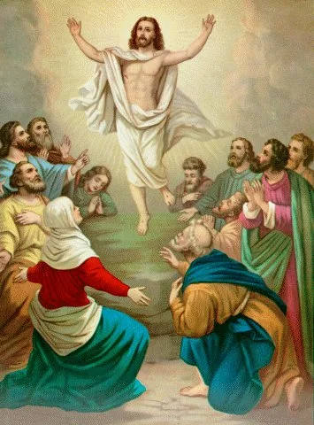
بركة الرب تكون معكم و عيد صعود مبارك

